Slide 1
真空火箭炮
石申阳
胡子豪 陈浩然 钱栋珩 周天雯
2017.8

Slide 2
纲要
问题的提出
预实验——物理图像与理论分析
实验设计与实验结果
误差分析与讨论
研究结论

Slide 3
1.问题的提出

Slide 4
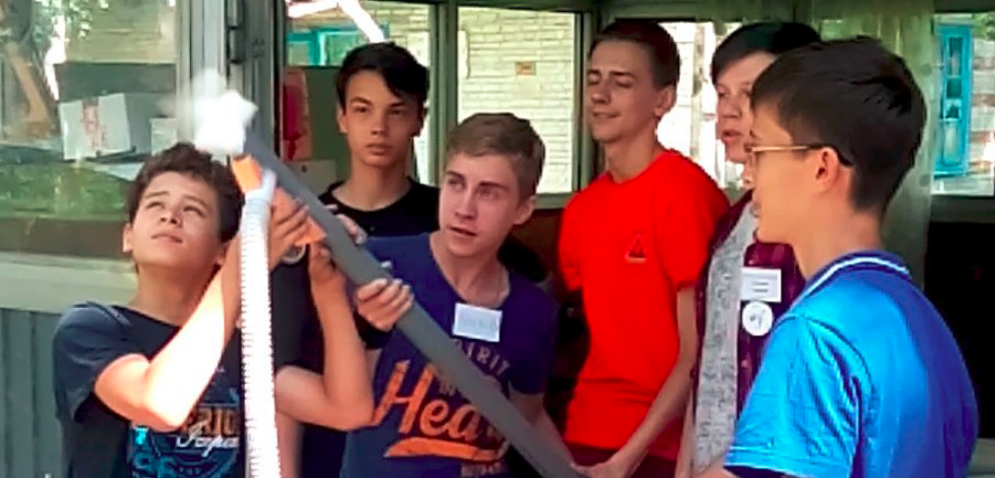
A ‘vacuum bazooka’ can be built with a simple plastic pipe, a light projectile, and a vacuum cleaner. Build such a device and maximize the muzzle velocity.
用一根塑料管、一个轻炮弹和一台吸尘器可以制作一个真空火箭炮。建造一个这样的装置然后使出射速度最大化。

Slide 5
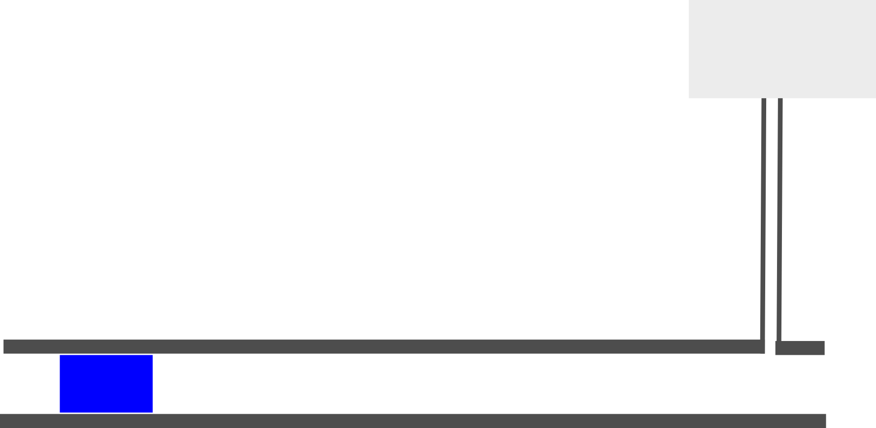
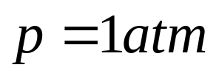
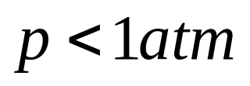


问题简图
真空设施
塑料管
炮弹
封口膜
吸尘器的作用是在炮弹两侧产生并维持气压差，气压差产生的压力使得炮弹运动。

Slide 6
解决问题的思路
验证理论
预实验
理论修正
物理图像
控制变量实验
发展理论
达到最大化速度的要求
进行实验

Slide 7
2.物理图像与理论分析

Slide 8
物理模型
吸尘器
炮弹
铝箔
触发装置

Slide 9
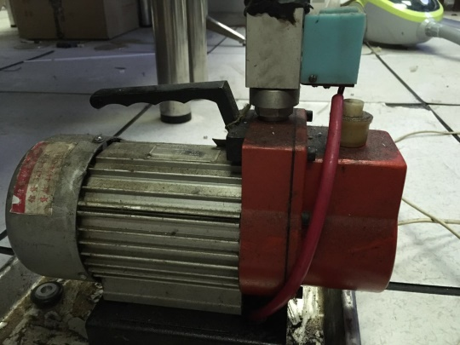
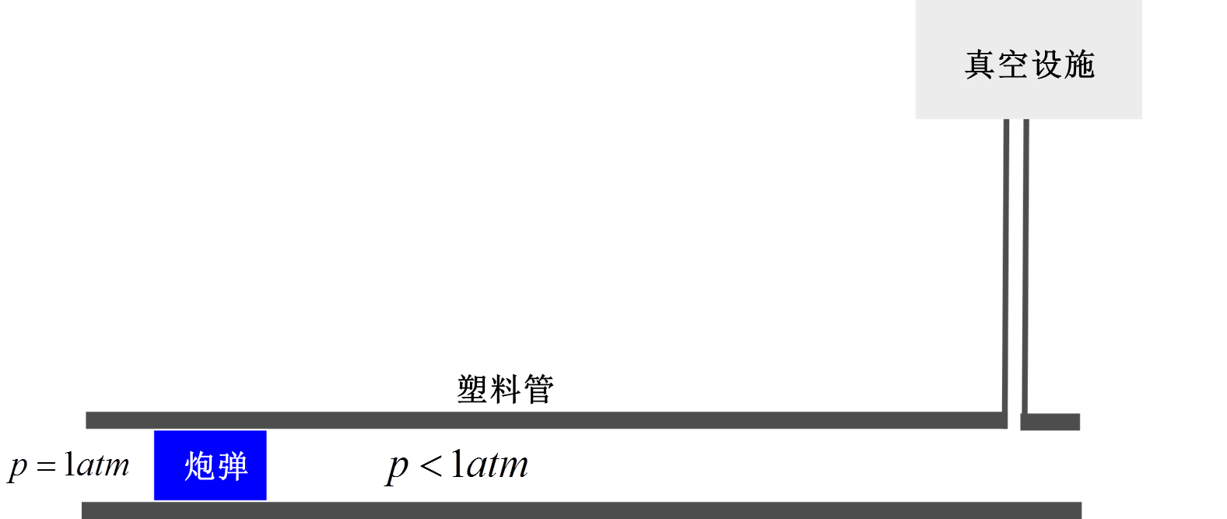
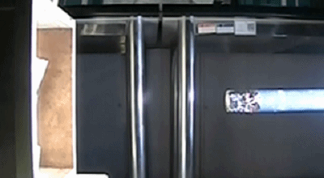
预实验（真空装置）
1.真空装置为真空泵；
猜测：真空度越低，发射速度越快。
实验：由于真空炮系统不是为了营造高真空环境而建造，真空度仅能达到0.5atm，且真空泵吸气量很低，不能在短时间内将炮弹前方气体抽走。于是炮弹会压缩前方气体，损失能量，甚至高压气体会将封口膜冲出。

Slide 10
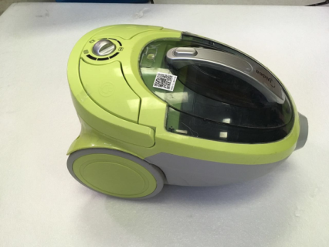
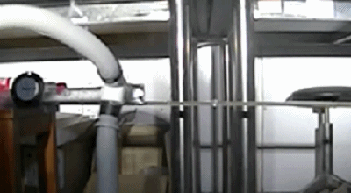
预实验（真空装置）
2.真空装置为吸尘器；
猜测：吸气量越大，发射速度越大。
实验：由于吸尘器系统不是为了营造高真空环境而建造，真空度仅能达到0.2atm，但吸尘器吸气量很高，能够在短时间内将炮弹前方气体抽走，维持低压。炮弹可以持续加速。
经过实验比较，吸尘器效果较好。

Slide 11
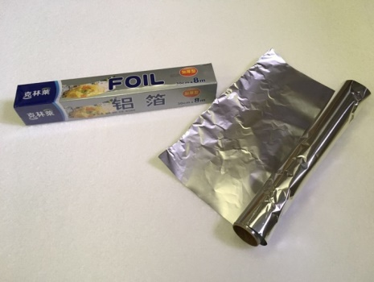
预实验（触发方式、封口材料、炮弹）
炮尾
炮口
进行了一系列控制变量实验，探究封口材料的选择。最终选择了铝箔作为封口材料。
通过设计触发装置实现，尽快引入外界气体做功。
选择密封性较好的炮弹。

Slide 12
理论探讨思路
1、建立流体力学方程，求取炮弹后气体气压。
2、建立流体力学方程，求取炮弹前气体气压。
3、建立炮弹运动的微分方程并求解，预测炮弹的末速度。
A
C
B
D

Slide 13
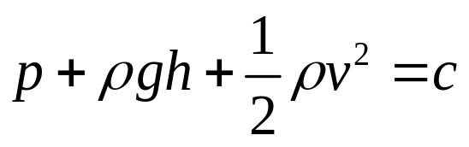
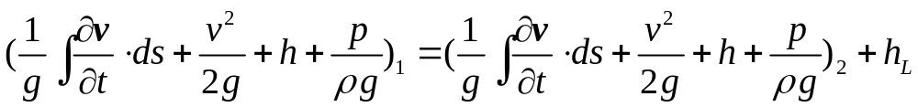
理论推导
对于定常流动，无沿程损失和局部损失，不可压缩流体，有伯努利方程，
对于非定常流动，存在沿程损失和局部损失，不可压缩流体，有伯努利积分：
直观的物理意义理解
加速度项
动能项
动能项
压力潜能项
流动能量损失项
上式的单位为pa，我们可以用m的单位表示
仅仅换用了m的形式表达，
方便推导

Slide 14
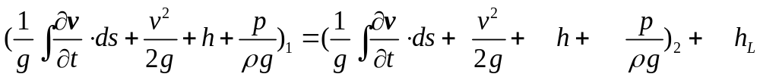
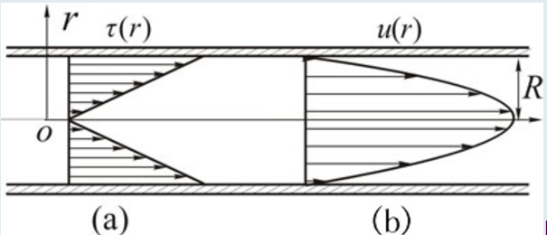


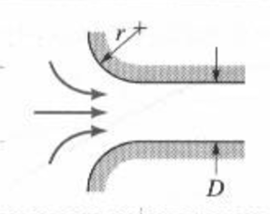

理论推导
流体运动的状态受管线几何形状影响极为明显，流体运动能量会在运动时受到损失，工程上习惯用水头表示（量纲为长度）：
加速度项
动能项
势能项
压力潜能项
水头损失
沿程损失，管壁粘性切应力引起的损失
①
局部损失，截面积变化、流动分离、管线改变导致
①② Ref. em.sjtu.edu.cn
②

Slide 15
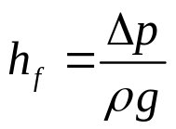
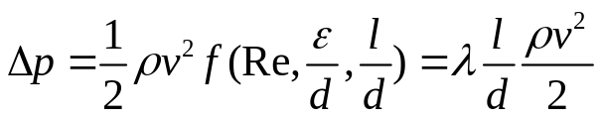
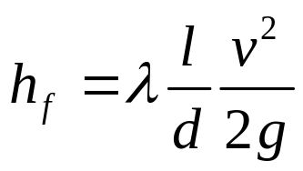



理论推导
沿程损失（流体流经管道的能量损失）
根据沿程损失水头 和量纲分析 ，有描述沿程损失的Darcy–Weisbach equation，
其中，Darcy摩擦因子 可在计算使用管的有效摩擦因数和系统的Reynold number后通过读工程学上著名的Moody图可得，
在本系统中，使用PVC长管，有效粗糙度
雷诺数

Slide 16
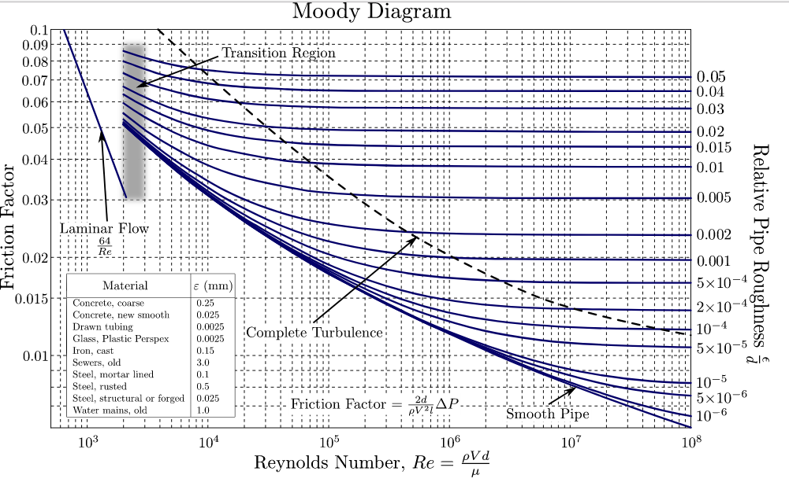

理论推导
取
Ref. www.wikipedia.com/moody diagram

Slide 17
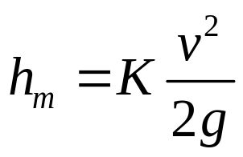
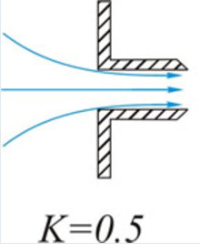

理论推导
局部损失（流体流经特定几何形状的管道结构的损失）
可模仿Darcy formulae的形式表示为
K称为局部损失因子，为无量纲量
①
①Ref. em.sjtu.edu.cn

Slide 18

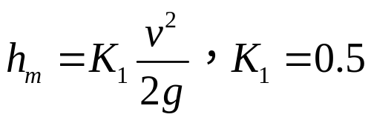
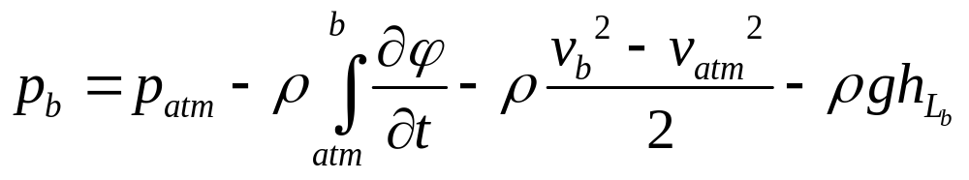
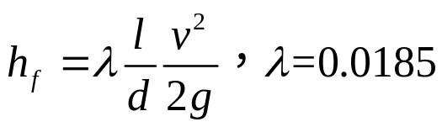
理论推导
炮弹后气压
①
①Ref. em.sjtu.edu.cn

Slide 19
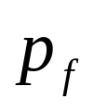
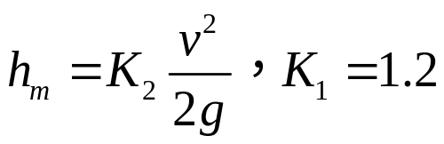
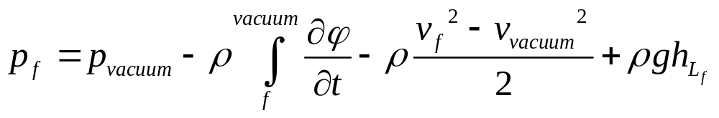
理论推导
炮弹前气压

Slide 20
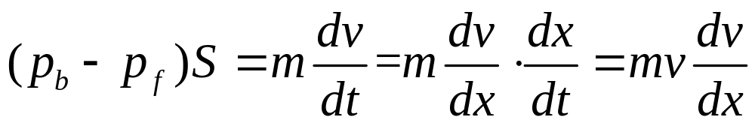
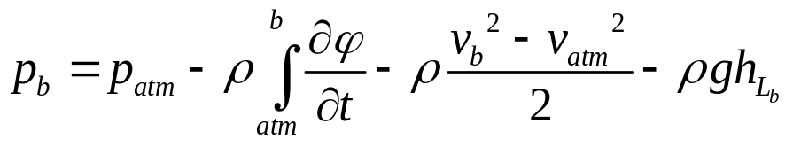

理论推导
描述炮弹运动的微分方程
其中
简化： 1、忽略漏气（吸尘器吸气量极大）
2、忽略管壁摩擦（实验中发现有气垫存在）
3、忽略除吸尘器产生的低压外的气体作用力
（粘滞力、绕流压差力）

Slide 21
变量分析
炮弹质量
炮筒直径
炮筒长度
炮弹初始位置
炮弹形状
摩擦因数
管内压强…
定量研究
炮弹质量
炮筒直径
炮筒长度
管线相关参数
炮弹末速度

Slide 22
3. 实验设计与实验结果

Slide 23
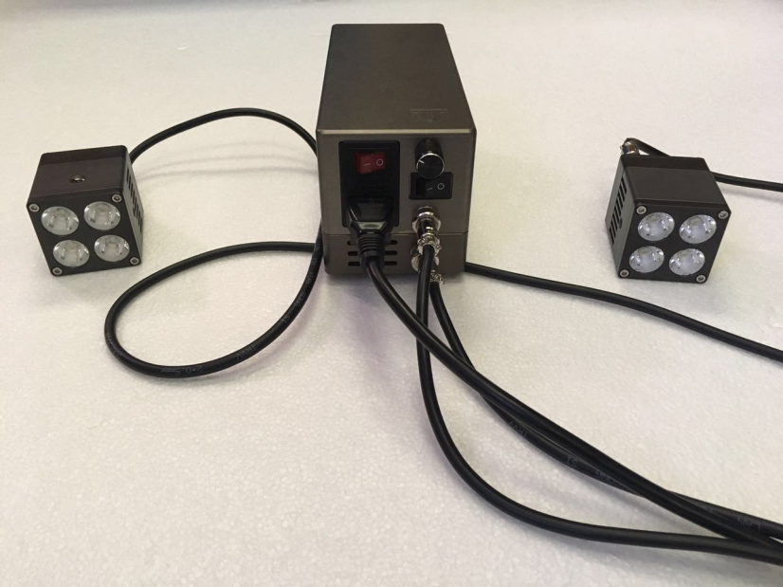
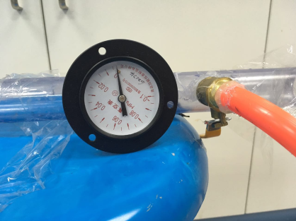
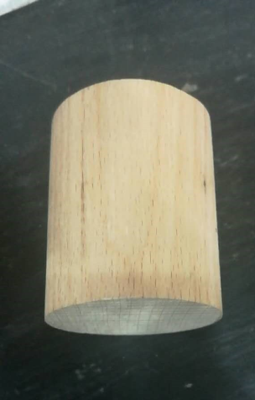
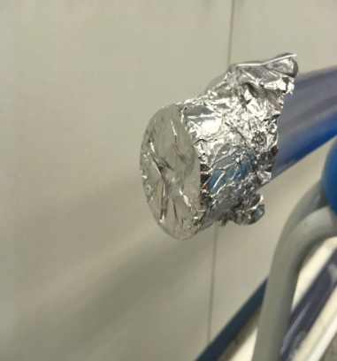
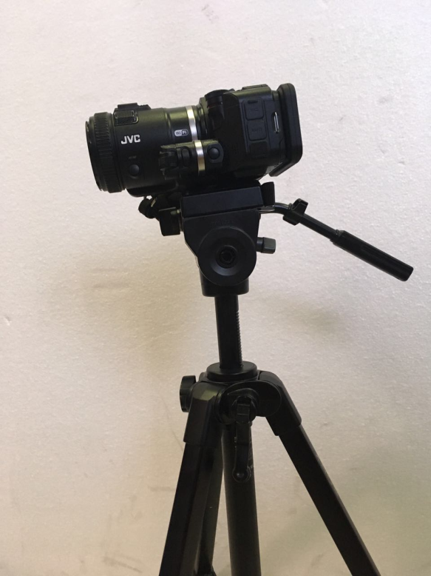
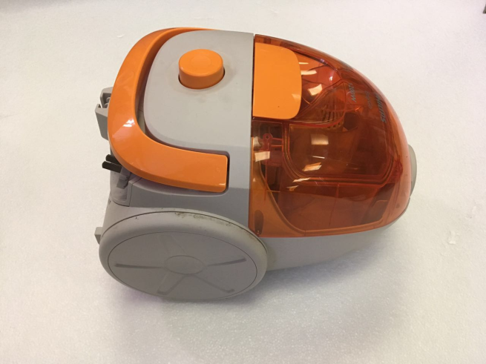

实验装置
真空计
高功率LED灯
圆柱状木质炮弹
铝箔
500fps高速摄像机
吸尘器

Slide 24

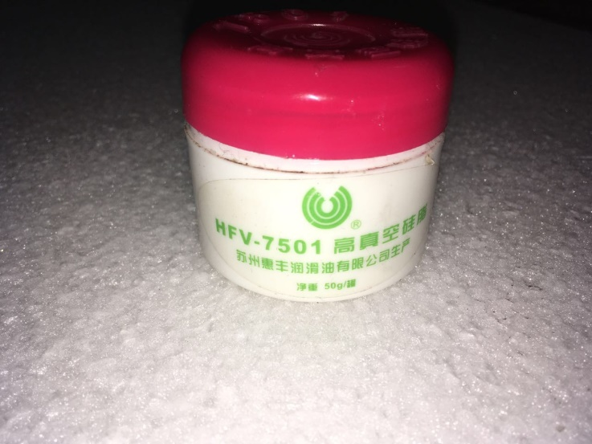
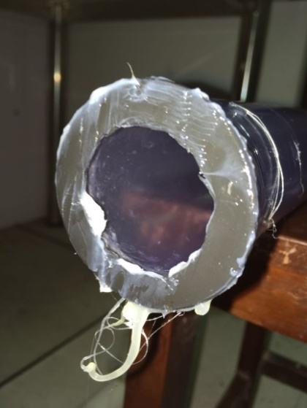
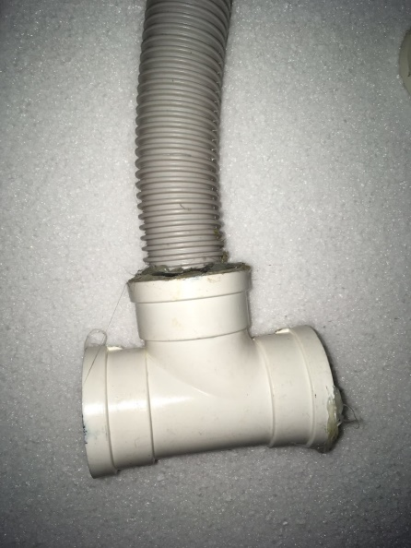
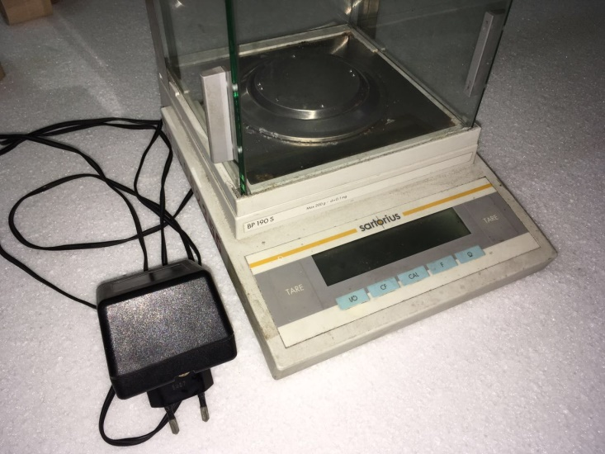
实验装置
铝箔
高真空硅脂
真空圈
三通管
电子天平

Slide 25
实验设计
吸尘器
炮弹
铝箔
触发装置

Slide 26
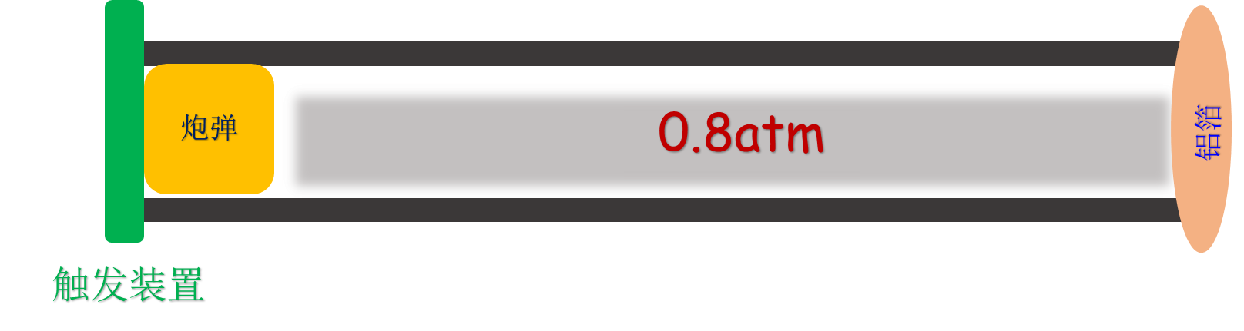


触发装置
利用弹簧、细线、挡板、真空环和真空汁构建触发装置，尽量使得外界大气涌入管中。

Slide 27
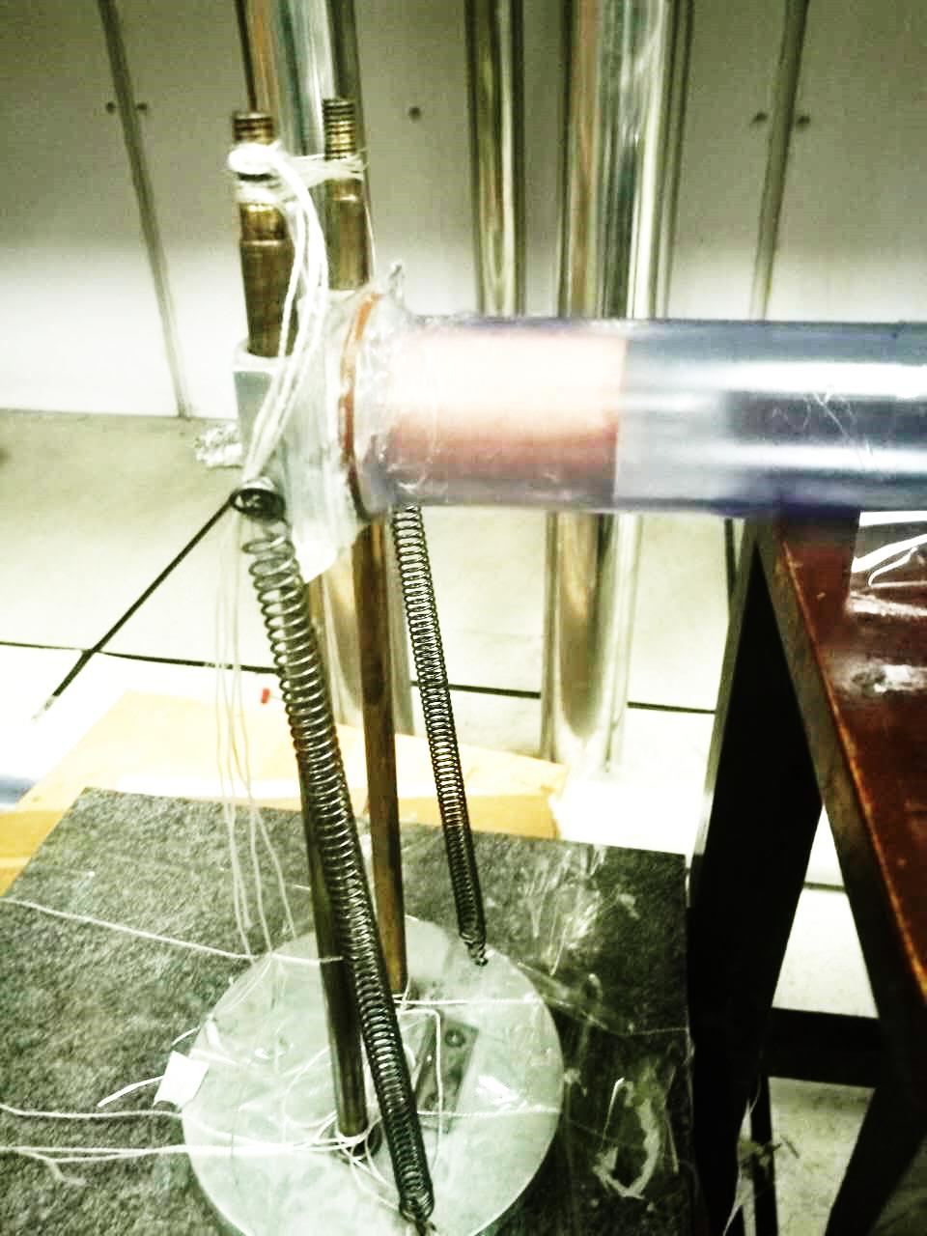
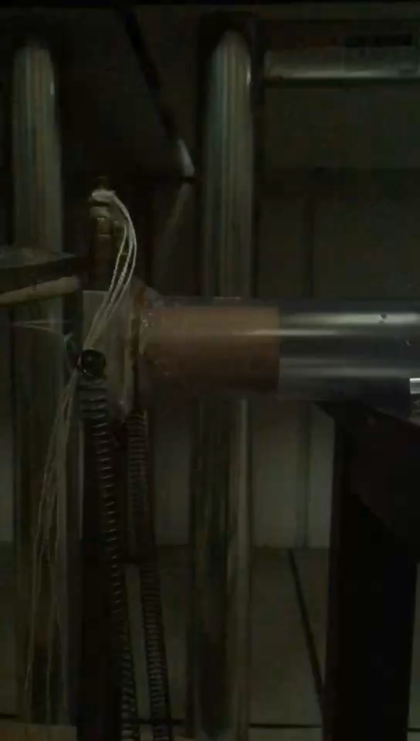
触发装置
经500fps的高速摄像机分析，当挡板完全落下后炮弹尚未开始运动，可以认为较为符合理想的实验设计。

Slide 28
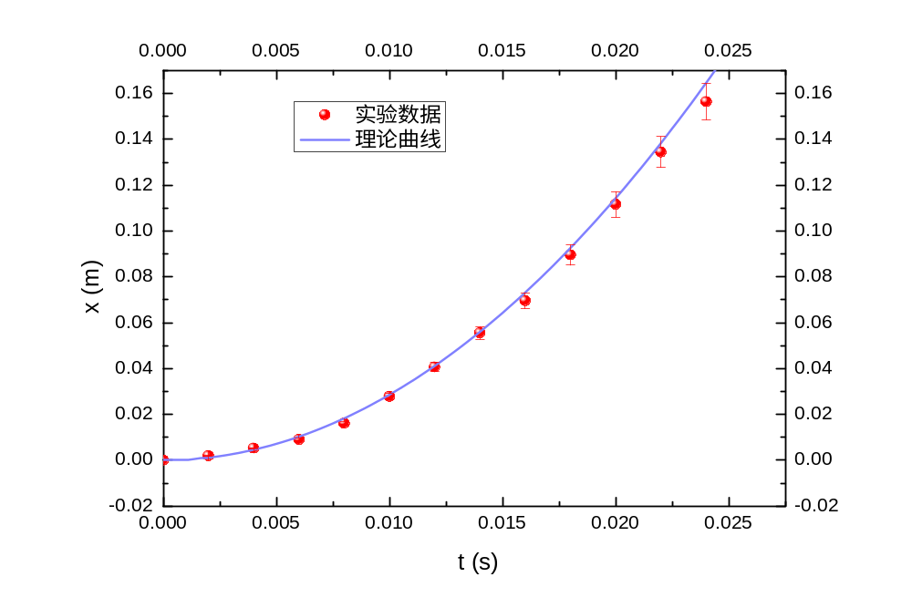
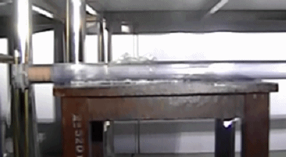
初始段理论-实验图

Slide 29
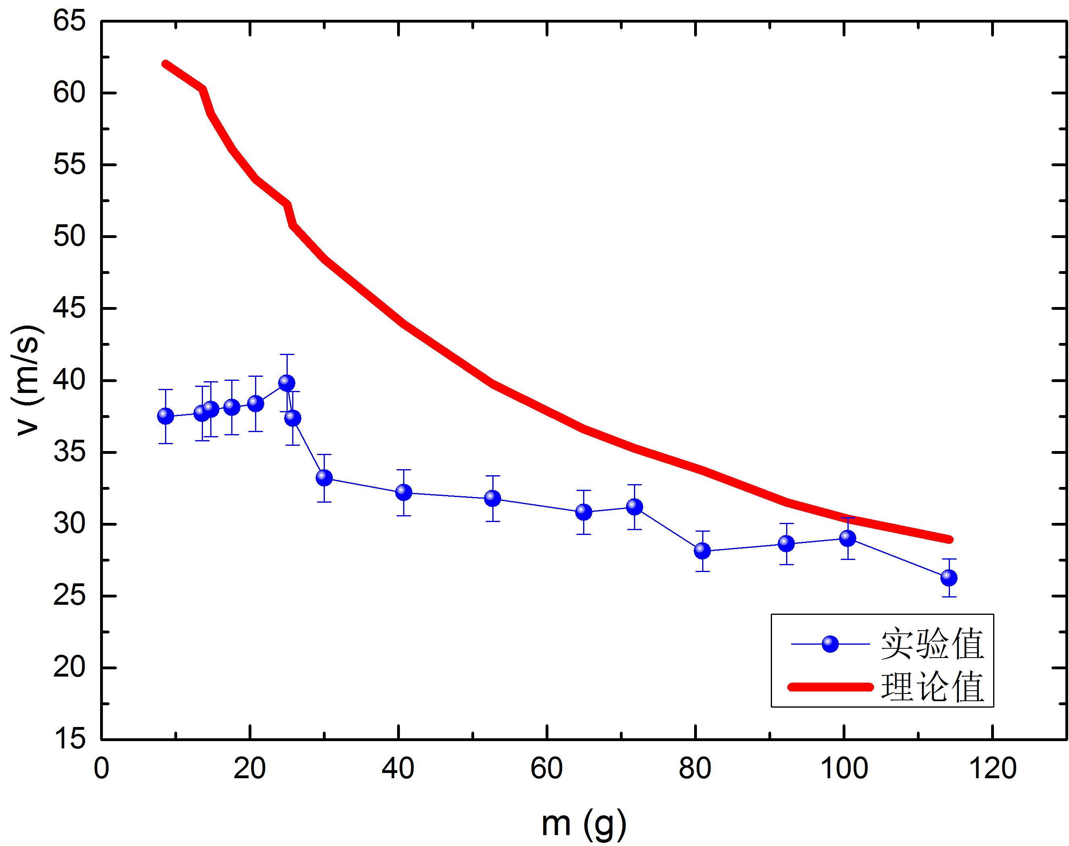
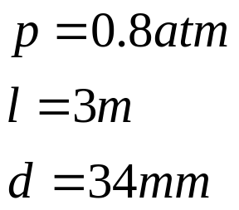
速度-质量关系曲线
控制炮筒长度、真空度，改变炮弹质量，得到质量-速度曲线。
炮弹质量减小，末速度上升到最大值之后缓慢衰减，总体呈上升趋势。
理论、实验符合效果不好，猜想由于吸尘器的风量不足，不足以维持炮弹前的低气压。

Slide 30
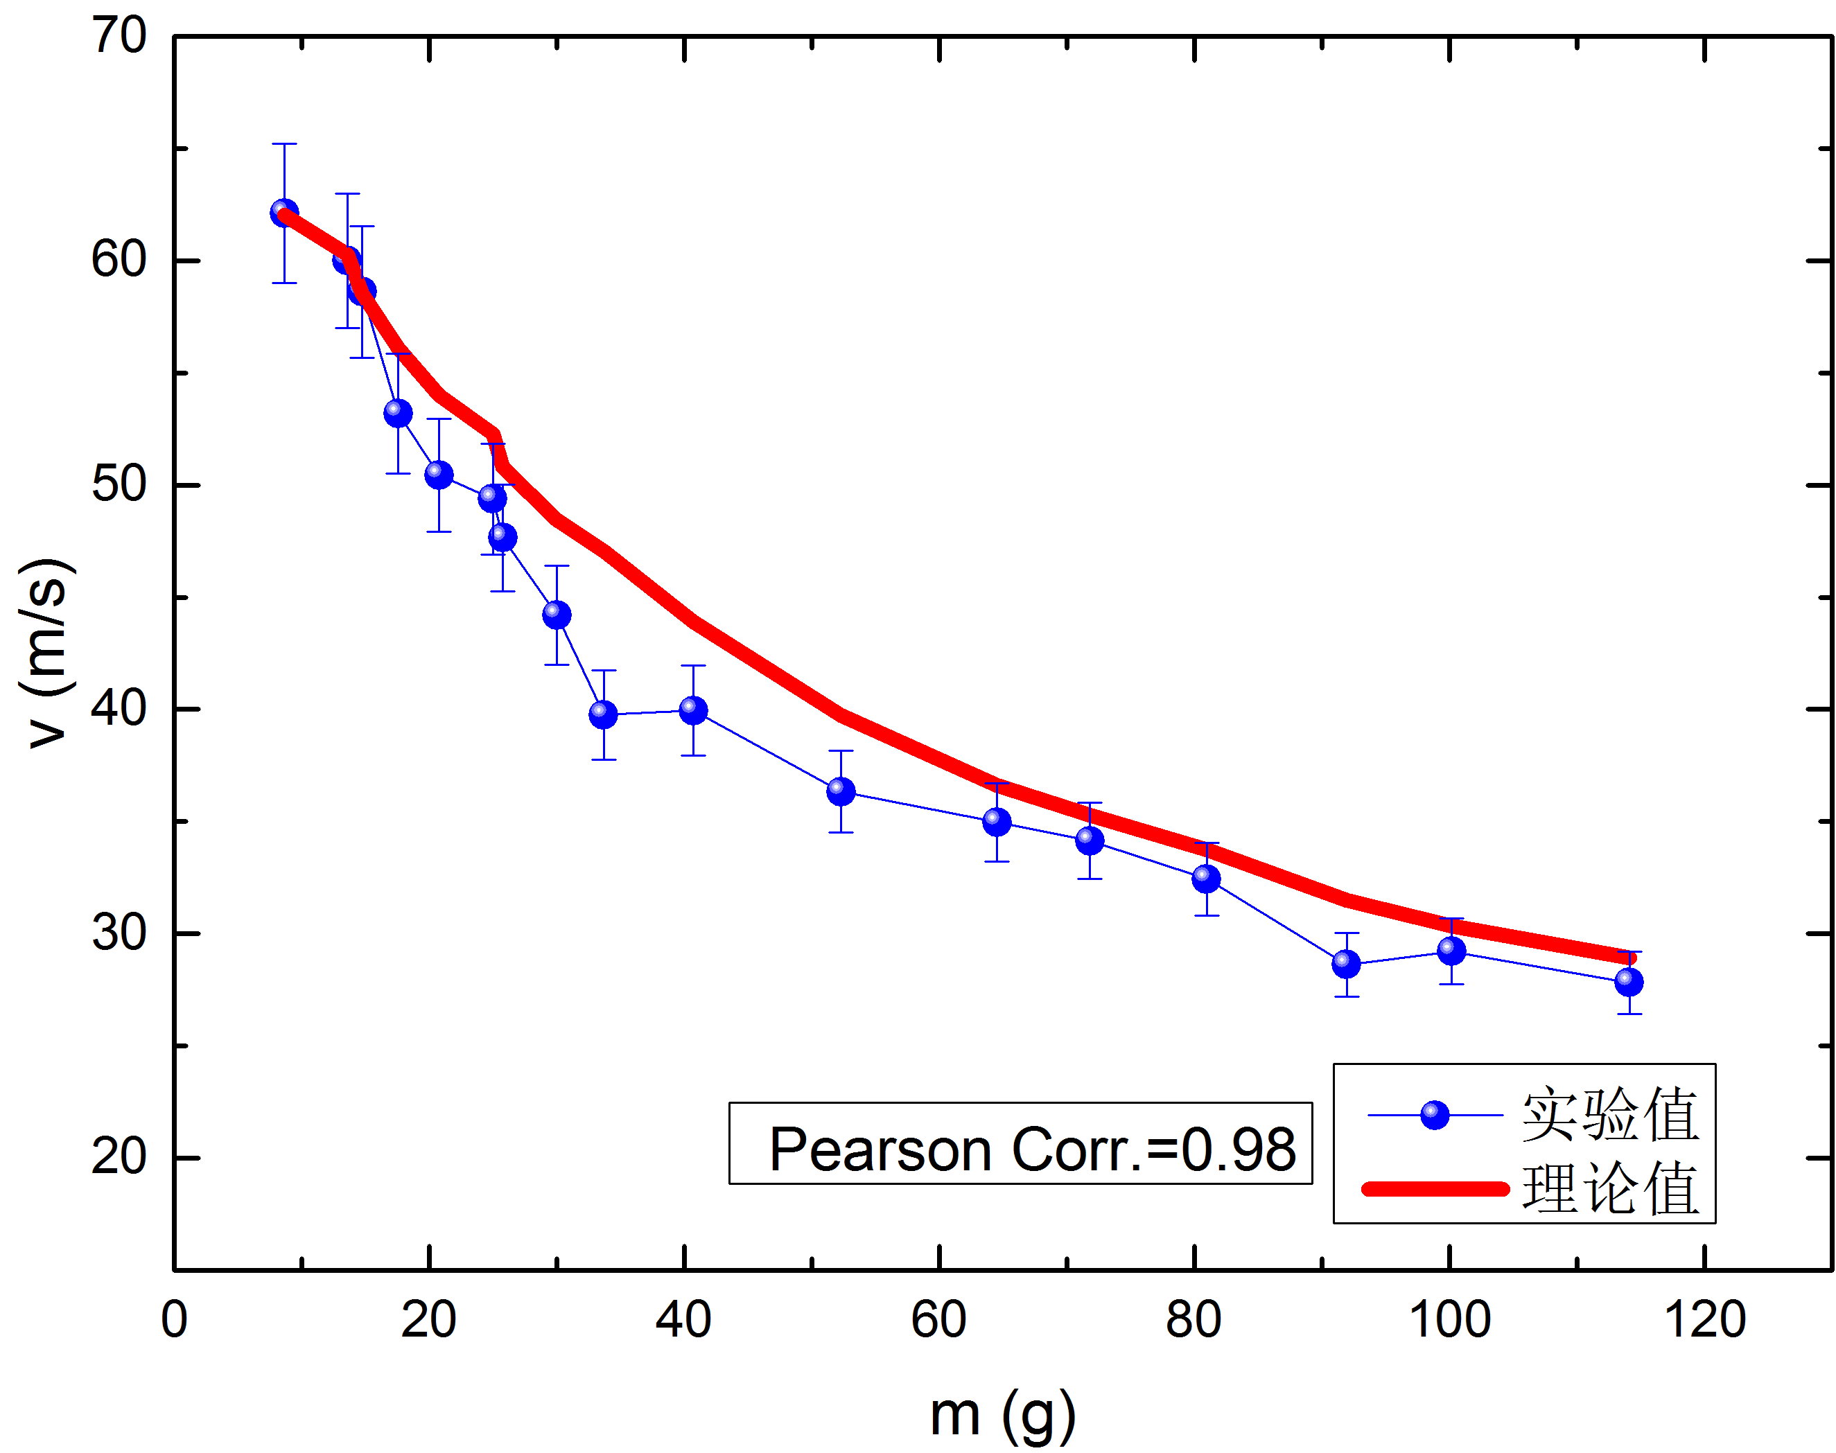
速度-质量关系曲线
增加一台吸尘器。
随炮弹质量的减少，末速度逐渐上升。
理论、实验符合效果相当好，猜想得到证实。
实验值略低于理论认为是出口段炮弹压缩气体冲破铝膜损耗能量。

Slide 31
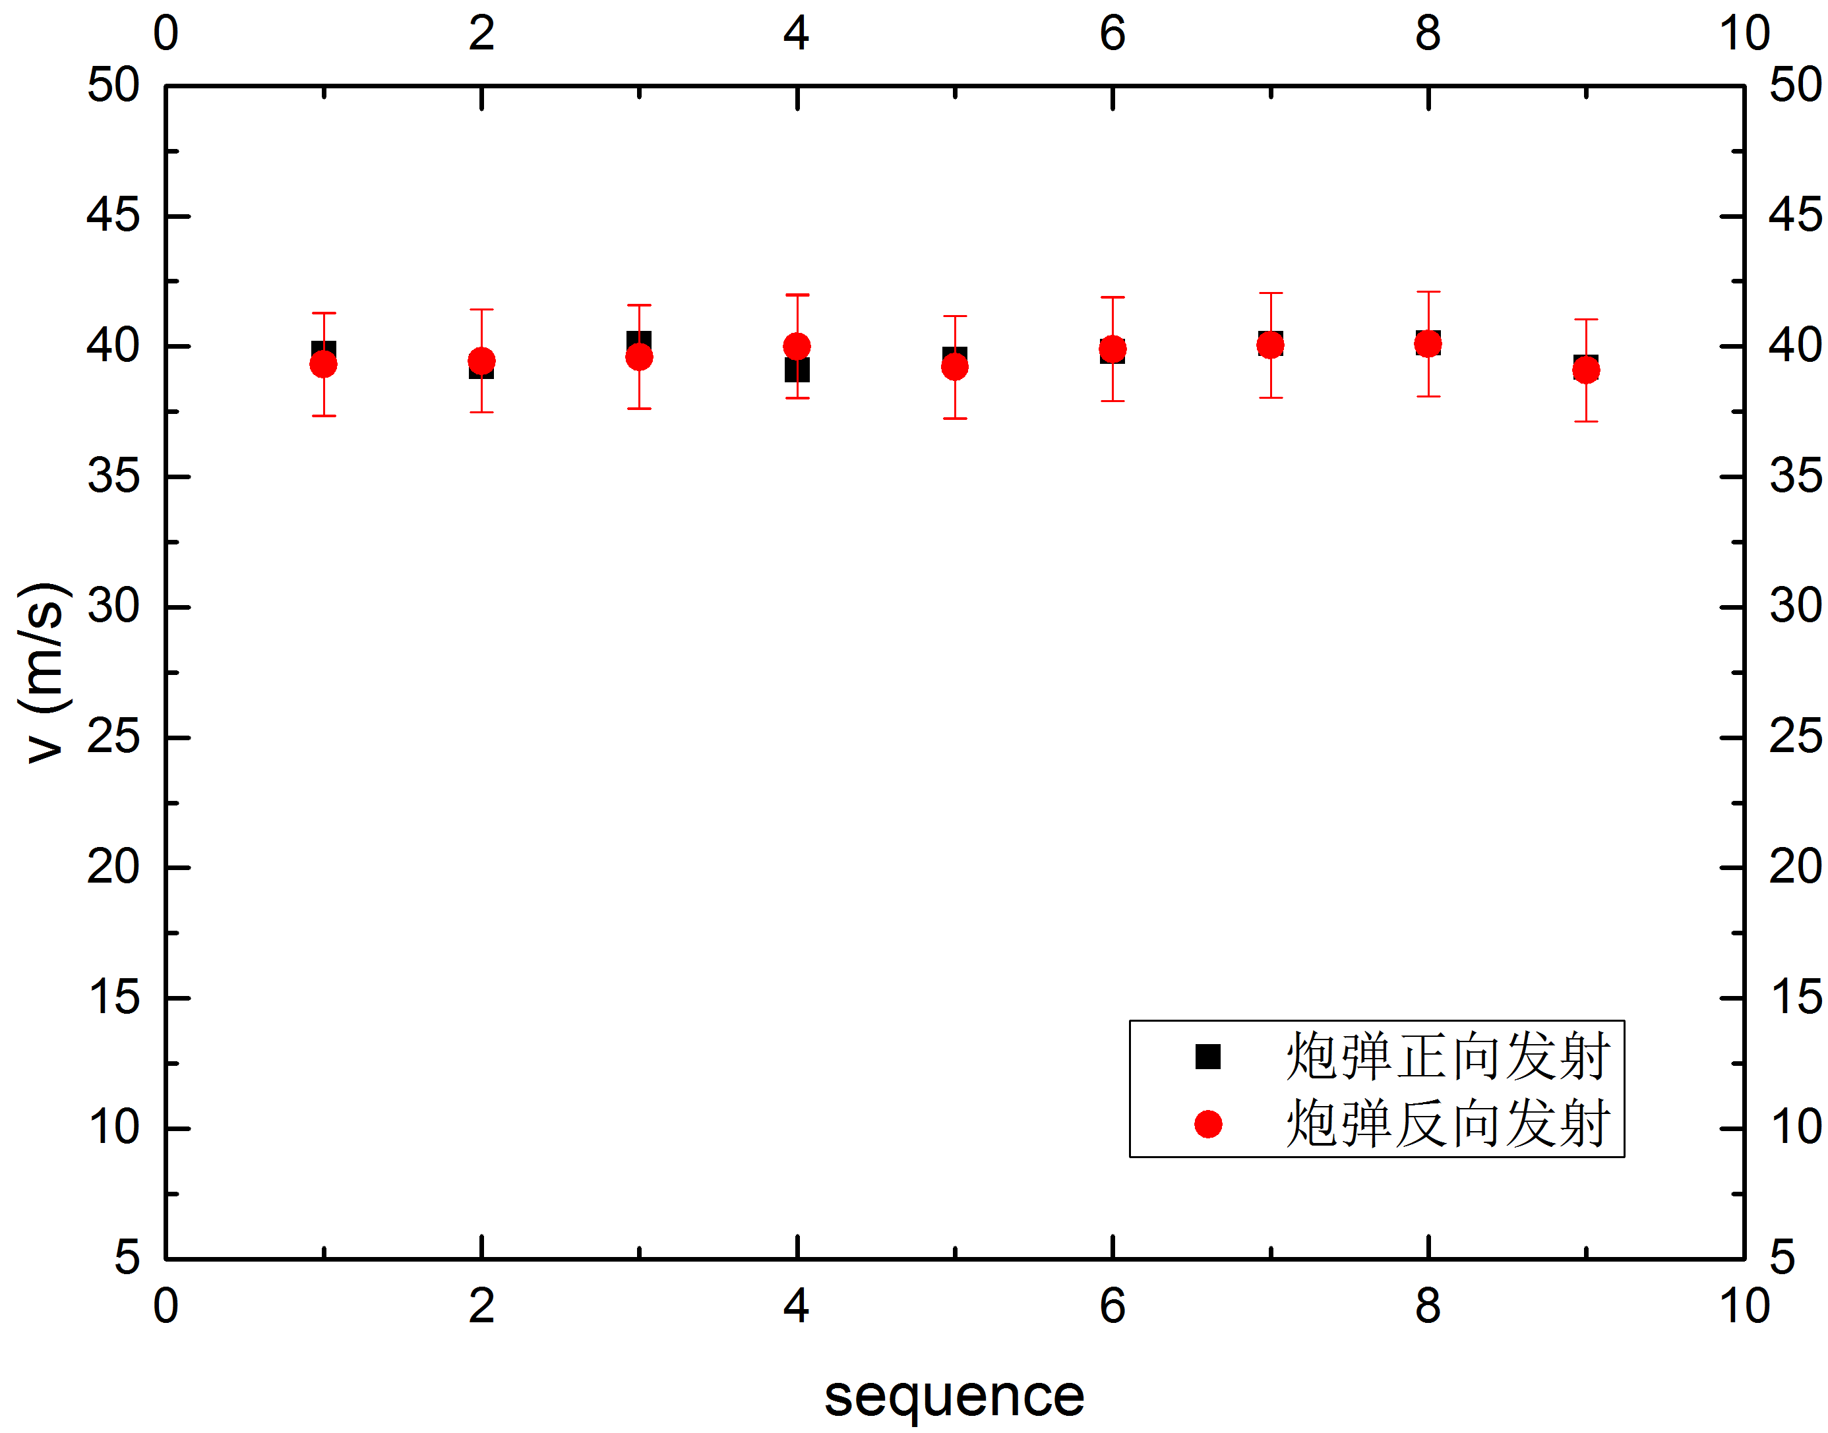
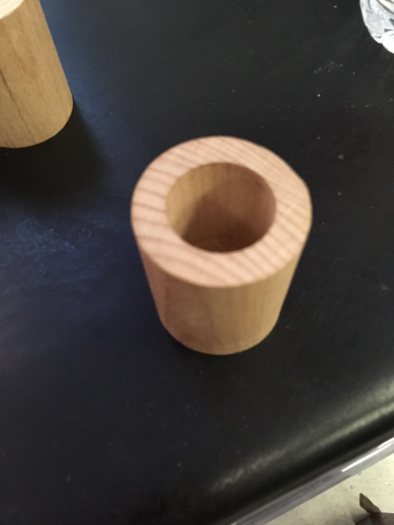
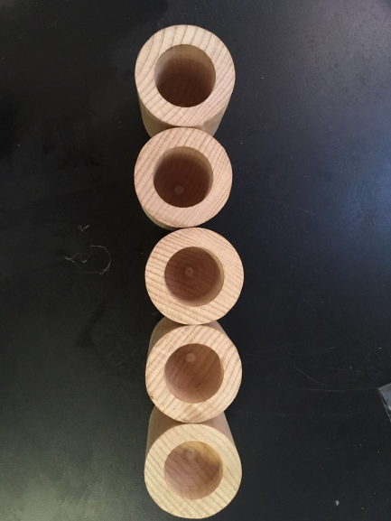
控制变量的有效性的证明
本课题组通过在炮弹底部用机床打出圆滑的孔以改变炮弹的质量，为了证明控制变量的有效性，将炮弹头尾互换进行多次试验，认为炮弹中央有孔（未穿透）不影响炮弹的出射速度。

Slide 32

速度-炮筒长度关系曲线
控制炮筒直径，炮弹质量，改变炮筒长度，得到末速度关于炮筒长度的曲线。
随着炮筒长度增加，炮弹末速度不断上升。
关于吸气量的猜想再次得到证实，在炮弹速度小于约30m/s时，吸风量并不影响末速度，炮弹速度若是超过30m/s，一台吸尘器难以维持低气压，增速放缓，速度达到极限。

Slide 33
速度-炮筒直径
难以在改变炮筒直径时准确地控制变量（质量），本课题组给出实验结果与理论的比较：
直径/质量 | 速度m/s（一台吸尘器） | 速度m/s（两台吸尘器） | 速度m/s（理论值）
34mm/30.0g | 33.2 | 44.2 | 48.8
43mm/50.0g | 20.0 | 33.4 | 49.3
可以发现，除直径为34mm，用两台吸尘器吸气的实验与理论较为符合外，其他实验值均与理论相差较大，理论需要修正。

Slide 34



关于吸尘器吸风量限制末速度的讨论
根据美国材料与试验协会（ASTM）关于吸尘器相关参数的介绍，
定义阈值速度（critical velocity）
即吸尘器在一定工作条件下风流量（air quantity）除以管流横截面积（cross section）的抽气最大流速。
若炮弹在 以下运动，吸尘器有足够能力将炮弹压缩的气体抽走，以维持一个较低的气压。若 则入大于出，炮弹前方的气压将不断增加至一个大气压，此时动力（压强差）消失，阻力将占据主要地位。炮弹将不再加速。 换言之，吸尘器气流量决定最大速度。

Slide 35






关于吸尘器吸风量限制末速度的讨论
【单台吸尘器】
对于本课题组使用的单台吸尘器和管线情况，
对于34mm管，
对于43mm管，
【两台吸尘器】
对于34mm管，
对于43mm管，

Slide 36



关于吸尘器吸风量限制末速度的讨论
理论预言与实验事实符合情况良好

Slide 37


关于吸尘器吸风量限制末速度的讨论
理论预言与实验事实符合情况良好

Slide 38
关于吸尘器吸风量限制末速度的讨论
阈值速度用括号标注，可以发现，理论与实验较为符合。之前符合情况不佳的数据都被限制在阈值速度以下，异常的实验数据得到了解释。
直径/质量 | 速度m/s（一台吸尘器） | 速度m/s（两台吸尘器） | 速度m/s（理论值）
34mm/30.0g | 33.2（36.7） | 44.2 | 48.8
43mm/50.0g | 20.0（22.9） | 33.4（40.2） | 49.3

Slide 39
4. 误差分析与讨论

Slide 40
误差分析
【理论】
取湍流核心区的速度廓线作为平均速度，但由于粘性底层和过渡区很薄，误差不超过10%
本实验中管线构造所取的达西摩擦因子和局部损失因子为工程流体力学手册所查，非针对本实验专门设计实验测量，误差不超过2.5%
忽略了炮弹和PVC管的相互作用。
【实验】
测量速度所用的Tracker软件的测量误差

Slide 41
5.研究结论

Slide 42



结论（炮弹速度）
【最大速度未达到阈值速度】
若炮弹的速度未达到阈值速度，吸尘器有能力维持炮弹前低气压，则炮弹的运动受以下微分方程约束：
其中，

Slide 43

结论（炮弹速度）
【最大速度达到阈值速度】
若达到阈值速度，吸尘器无法维持炮弹前的低气压，动力将消失，最大速度受吸气量与管径联合约束。

Slide 44
结论（最大化方法，作用力因素）
【炮弹】
{质量} 选用轻质炮弹，若管中速度小于阈值速度，则炮弹质量应选取较小值；若管中速度达到了阈值速度，则应取达到阈值速度的质量。
{直径} 应当与管径愈契合愈佳，以不产生挤压作用为界。
【管】
{长度} 若管中速度小于阈值速度，则管应较长，增加加速距离；若管中速度达到了阈值速度，则应取达到阈值速度的管长。
{直径}若管中速度小于阈值速度，则管径应较大；若管中速度达到了阈值速度，则应取达到阈值速度的管径。

Slide 45


结论（最大化方法，气流量因素）
【吸尘器】
减小漏气，增加功率
【管线】
减小管线损失效应（达西损失因子、局部损失因子）
增大管线中最小截面面积

Slide 46
References
1. E. Ayars and L. Buchholtz. Analysis of the vacuum cannon. Am. J. Phys. 72, 7, 961-963 (2004),
2. J. H. Bae. Analysis of the ping-pong ball gun-Theoretical & computational approach
3. J. Cockman. Improved Vacuum Bazooka. Phys. Teach. 41, 4, 246-247 (2003)
4. R. M. French, V. Gorrepati, E. Alcorta, and M. Jackson. The mechanics of a ping-pong ball gun. Experimental Techn. 32, 1, 24-30 (2008),
5. R. M. French, C. Zehrung, and J. Stratton, A supersonic ping pong gun (2013)
6. W. Gurstelle. Backyard ballistics: Build potato cannons, paper match rockets, Cincinnati fire kites, tennis ball mortars, and more dynamite devices (Chicago Review Press, 2001)
7. E. D. S. Courtney and M. W. Courtney. Studying the internal ballistics of a
combustion-driven potato cannon using high-speed video. Eur. J. Phys. 34, 915-920 (2013)
8. C. Jasperson and A. Pollman. Video measurement of the muzzle velocity of a potato gun. Phys. Educ. 46, 607 (2011)
9. M. Courtney and A. Courtney. Acoustic measurement of potato cannon velocity. Phys. Teach. 45, 496-497 (2007)

Slide 47
References
10. R. W. Peterson, B. N. Pulford, and K. R. Stein. The ping-pong cannon: A closer look. Phys. Teach. 43, 1, 22-25 (2005)
11. G. Olson, R. Peterson, B. Pulford, M. Seaberg, K. Stein, C. Stelter, and R. Weber. The role of shock waves in expansion tube accelerators. Am. J. Phys. 74, 1071 (2006)
12. Z. J. Rohrbach, T. R. Buresh, and M. J. Madsen. Modeling the exit velocity of a compressed air cannon. Am. J. Phys. 80, 24 (2012)
13. C. E. Mungan. Irreversible adiabatic compression of an ideal gas. Phys. Teach. 41 450–453(2003)
14. C. E. Mungan. Internal ballistics of a pneumatic potato cannon. Eur. J. Phys. 30, 453–457 (2009)
15. B. Taylor. Recoil experiments using a compressed air cannon. Phys. Teach. 44, 582–584 (2006)
16. E. Achenbach, Experiments on the flow past spheres at very high Reynolds numbers. J. Fluid Mech. 54, 3, 565-575 (1972)
17. A. Downie. Vacuum Bazookas, Electric Rainbow Jelly, and 27 Other Saturday Science Projects (Princeton University Press, 2001)

Slide 48
Thank You!

Slide 49
理论推导

Slide 50



理论推导
写出描述气体运动的兰姆-葛罗米柯方程
位变加速度
于是有

Slide 51






理论推导
用势函数描述体积力（重力）
由正压流体条件，可设正压函数
带回方程，有
对方程两边同乘 ，有 积分并化简，有

Slide 52





理论推导
对地球上流动的气体，有
于是，得到可以描述非定常流动、可压缩气体的伯努利积分，该方程可以很好地描述真空炮模型中的气体湍流。
进一步，若 ，有
进一步，若将气体速度表现为速度势，有

Slide 53
初始位置

Slide 54

初始位置

Slide 55
两台

Slide 56
Factors that we did not quantitatively analyzed

Slide 57

Factors that we did not quantitatively analyze
1. Friction caused by the tube wall
The frictional coefficient is about 0.5, the gravity of the projectile is about 0.1N , the friction force is about 0.05N.
The friction is far less than propulsive force caused by pressure difference, which is about 50N, it is negligible.

Slide 58

Factors that we did not quantitatively analyze
2.viscous force
We suppose that fluid flows past our projectile is laminar fluid, then the viscous is about 0.0028N, it is negligible compared the propulsive force.

Slide 59
Factors that we did not quantitatively analyze
3. The momentum given by the accelerating gas behind the projectile
The interval between the back of the projectile and the membrane is about 1~3cm, the momentum given by the gas which accelerating suddenly is estimated as 0.0048Kg·m/s ，it’s negligible compared the positive work made by the pressure difference.

Slide 60
Why will the aluminium foil be blew out when the inner air pressure is still lower than 1atm?

Slide 61

Why will the aluminium foil be blew out?
In the process of accelerating, compression of the gas ahead of the projectile was not a series of quasistatic process. Pressure near the muzzle will higher than the theoretical prediction.
Ref.10 Peterson et al.

Slide 62
Isothermal

Slide 63



Isothermal
$$V=\left(x_{A}−x\right)s$$
$$P_{B}V_{0}=PV$$
$$f=Ps=\frac{P_{B}V_{0}}{(x_{A}−x)}$$

Slide 64
Appendices

Slide 65
Some defects in the theory

Slide 66

Some defects in the theory
1.The high velocity of the projectile indicates that the motion of fluid inside the tube is turbulent. That means the φ of the formula
is changeable. The theory is not accurate, it only can be used on estimating the range of optimal parametres but not the accurate ones.
We underestimated the resistance.

Slide 67
Some defects in the theory
2.In the accelerating process, the projectile will cause a turbulence ahead of it, the turbulence will cause a kinetic energy loss.
3.There was a gap(1mm) between projectile and tube wall in our experiment, the air gas leak played a significant role in the over-estimating in the theory(pressure loss).

Slide 68
Some defects in the theory
5. In the process of accelerating, compression of the gas ahead of the projectile was not a series of quasistatic process .
Relaxation time=pipe length/sound velocity =3m/(300m/s)=0.01s
Total time of all processes=pipe length/average projectile velocity=3m/ (50m/s)=0.06s
Their orders of magnitude do not differ, which indicates the processes are not exact quasistatic processes .

Slide 69

Isothermal &adiabatic
Suppose the gas ahead of projectile is isothermal/adiabatic, the work done the projectile turns into the inner energy of the gas.
The error is less than 10%.

Slide 70





Factors that we did not quantitatively analyze
The rotation of a projectile whose geometry is sphere.
In fact, from our observation of the experiment, the friction between projectile(2g, sphere) and the wall of tube was negligible. The angular velocity could not reach a value of before it reached the muzzle.
Suppose that

Slide 71
Velocity measurement error estimate

Slide 72


Velocity measurement error estimate
The scale and the trajectory of the projectile are not in a same straight line, the measurement error in this is about δ=(0.1m/1m)*100%=10%

Slide 73

Velocity measurement error estimate
The commercial video analyzing software Tracker supposed everywhere in the two-dimensional screen same long as the scale had the same length as the scale had in three-dimensional space, that is how another error comes.

Slide 74
Velocity measurement error estimate
We chose the method of counting the pixels to measure the velocity, but that was still not accurate, the first error cause could not be avoided.
As it is stated above, the error rate of velocity was estimated as 10%.

Slide 75
Simulation

Slide 76

Simulation
A still projectile
Air flows in
Air flows out

Slide 77
Revision of the air resistance formula

Slide 78
𝜑
𝜑 is a parametre which is introduced into the formula and it has no dimension, and it is introduced for a better fitting between theoretical predictions and experiment results.
The air resistance is still proportional to the square of velocity, but the coefficient is ambiguous.
The 𝜑 we used was actually a average one, because 𝜑 was changing when the velocity and reynolds number changed.

Slide 79



𝜑

Slide 80
About the vacuum cleaner and vacuum pump

Slide 81

About the vacuum cleaner and vacuum pump
P= Q*HS
P maximum pressure
Q =airflow velocity*section of tube
HS=the vacuum condition it can create

Slide 82


About the vacuum cleaner and vacuum pump

Slide 83
Diagrams of theory predictions of a wider domain

Slide 84

1.Length of the tube -velocity(sphere)
Velocity (m/s)
Length (m)

Slide 85

2.Length of the tube-velocity(cylinder)
Velocity (m/s)
Length (m)

Slide 86
Another parametre-
The displacement of accelerating

Slide 87

The displacement of accelerating-Velocity
Velocity (m/s)
Length (m)
The muzzle velocity is proportional to the displacement of accelerating (X_{b}), but X_{b} differs in each experiment which has different parametres (projectile mass, pipe length, pipe diametre).
An average X_{b} was selceted and substituted into the formula.

Slide 88
伯努利定理使用条件
定常流：在流动系统中，流体在任何一点之性质不随时间改变。
不可压缩流：密度为常数，在流体为气体适用于马赫数(Ma)<0.3。
无摩擦流：摩擦效应可忽略，忽略黏滞性效应。
流体沿着流线流动：流体元素沿着流线而流动，流线间彼此是不相交的。

Slide 89

伯努利定理使用条件

Slide 90
shock wave
In physics, a shock wave (also spelled shockwave), or shock, is a type of propagating disturbance. When a wave moves faster than the local speed of sound in a fluid, it is a shock wave.

Slide 91
Vacuum cleaner
A vacuum cleaner, also known as a sweeper or hoover, is a device that uses an air pump (a centrifugal fan in all but some of the very oldest models), to create a partial vacuum.

Slide 92






Slide 93


Slide 95









